Slide 1

Día, Fecha: | Día, dd/mm/yyyy
Hora de inicio: | 00:00 hrs
Laboratorio de Redes de Computadoras 1 [Sección]
Nombre Auxiliar

Slide 2

UNIDAD 3
DISPOSITIVOS Y PROTOCOLOS EN LA CAPA 3
ENRUTAMIENTO, ALTA DISPONIBILIDAD Y SEGURIDAD
Redes de Computadoras 1
Escuela de Ingeniería de Ciencias y Sistemas
Facultad de Ingeniería
Universidad de San Carlos de Guatemala

Slide 3


AGENDA
Foro Semanal
Protocolos de Redundancia de puerta de enlace
Configuración básica de firewall
ACL (Listas de control de acceso)
01
02
03
04
video semanal

Slide 4






Compentencias
QUE DESARROLLAREMOS
Valor: Compromiso con la seguridad
Los protocolos de alta disponibilidad (HSRP, VRRP, GLBP) y las ACLs/firewalls requieren compromiso para asegurar redes estables y seguras.

Slide 5


PROTOCOLOS DE
REDUNDANCIA
de puerta de enlace (Default Gateway)

Slide 6

PROTOCOLOS DE REDUNDANCIA
DE PUERTA DE ENLACE
En una red IP, los dispositivos finales (como computadoras y servidores) se comunican fuera de su red local a través de una puerta de enlace predeterminada (default gateway), que normalmente es un router. Si ese router falla, los dispositivos no pueden acceder a recursos externos, generando una interrupción en la conectividad.

Slide 7
PROTOCOLOS DE REDUNDANCIA
DE PUERTA DE ENLACE
Para evitar este punto único de falla, se utilizan los protocolos de redundancia de puerta de enlace, que permiten que varios routers trabajen juntos para ofrecer una sola puerta de enlace virtual, garantizando alta disponibilidad y, en algunos casos, balanceo de carga.

Slide 8

PROTOCOLOS DE REDUNDANCIA
DE PUERTA DE ENLACE PREDETERMINADA
Los protocolos de redundancia de gateway predeterminado son utilizados en redes
de computadoras para garantizar la disponibilidad del gateway predeterminado en
caso de fallo de un router.
Permiten que varios routers compartan una dirección IP virtual para proporcionar redundancia y alta disponibilidad en la red.

Slide 9


PROTOCOLOS DE REDUNDANCIA
DE PUERTA DE ENLACE PREDETERMINADA
Los tres principales protocolos utilizados para esta finalidad son:
01
02
03
HSRP (Hot Standby Router Protocol)
VRRP (Virtual Router Redundancy Protocol)
GLBP (Gateway Load Balancing Protocol)

Slide 10
HSRP
HSRP (Hot Standby Router Protocol) es un protocolo de redundancia de gateway predeterminado utilizado en redes de computadoras. HSRP permite que dos o más routers compartan una dirección IP virtual, de modo que parezca que hay un único gateway predeterminado en la red.
Uno de los routers es designado como el "router activo" y es el responsable de procesar todo el tráfico de red. El otro router es el "router en espera" y monitorea continuamente al router activo. Si el router activo falla, el router en espera asume automáticamente el papel de router activo y comienza a procesar el tráfico de red.

Slide 11
HSRP
HSRP es comúnmente utilizado en redes de alta disponibilidad para garantizar que haya un gateway predeterminado siempre disponible para los dispositivos de la red. También puede ser utilizado para equilibrar la carga de tráfico en la red y para permitir el mantenimiento de rutina en los routers sin interrupción del servicio de red.
HSRP es un protocolo desarrollado por Cisco Systems como parte de su suite de protocolos de enrutamiento.

Slide 12
HSRP
Se utiliza principalmente en redes de gran tamaño donde es necesario garantizar la
disponibilidad del gateway predeterminado de la red en caso de que falle el router activo.
En una configuración HSRP típica, dos o más routers están configurados para compartir una dirección IP virtual, que es la dirección IP que los dispositivos de la red utilizan como su gateway predeterminado.

Slide 13
¿CÓMO FUNCIONA?
HSRP utiliza un protocolo de votación para determinar qué router debe ser el router activo en la red. Cada router HSRP envía mensajes de anuncio periódicos, conocidos como "hello packets", para informar a los demás routers de su presencia en la red.
Los routers HSRP también intercambian información sobre su prioridad y su estado actual. El router con la mayor prioridad se convierte en el router activo. Si hay un empate en la prioridad, el router con la dirección IP más alta se convierte en el router activo. El router activo es el responsable de procesar todo el tráfico hacia la dirección IP virtual compartida.

Slide 14
¿CÓMO FUNCIONA?
Los paquetes que llegan a los routers en espera son ignorados. Los routers en espera monitorean continuamente al router activo y, si detectan una falla en el router activo, el router en espera con la prioridad más alta se convierte en el nuevo router activo. Cuando se produce un cambio en el estado del router activo, se envía un paquete de notificación a través de la red para informar a los demás dispositivos.
Los dispositivos en la red actualizan su tabla de direcciones MAC con la dirección MAC del nuevo router activo.

Slide 15
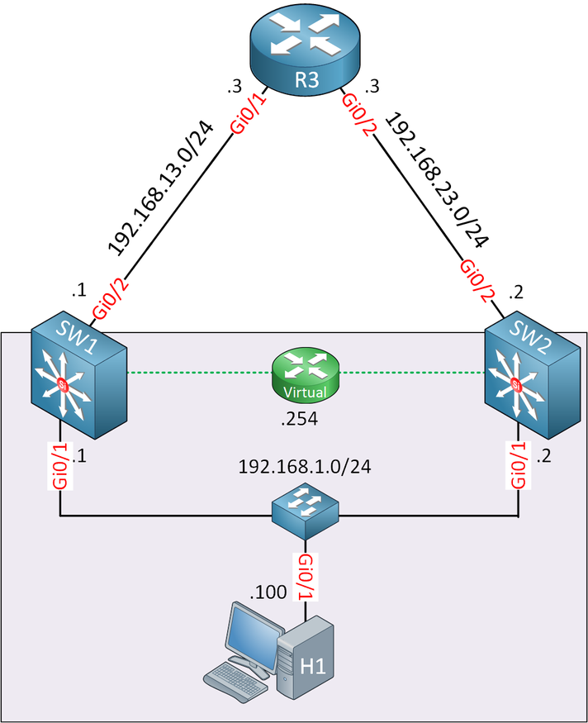
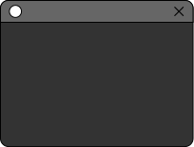
CONFIGURACIÓN
interface <nombre_interfaz>
ip address <dirección_ip_fisica<máscara_de_subred>
standby <grupo> ip <dirección_ip_virtual>
standby <grupo> priority <prioridad>
standby <grupo> preempt

Slide 16
VRRP
VRRP (Virtual Router Redundancy Protocol) es un protocolo de red de alta disponibilidad definido por el estándar RFC 5798, que permite que múltiples routers trabajen juntos para simular un solo router virtual, al que los hosts de una red local pueden usar como su puerta de enlace predeterminada.
Su objetivo principal es eliminar el punto único de falla que representa una única puerta de enlace, permitiendo que si un router falla, otro tome automáticamente su lugar sin intervención del usuario ni necesidad de reconfigurar a los hosts.
Es un protocolo multivendor, lo que significa que puede ser implementado en equipos de distintos fabricantes (a diferencia de HSRP o GLBP, que son propietarios de Cisco).

Slide 17
¿CÓMO FUNCIONA?
Todos los routers participantes con el protocolo VRRP se configuran con un número de identificación (ID) de grupo VRRP en común. Se define una IP virtual que es la que será compartida por el grupo VRRP.
Cada router tiene una prioridad VRRP que por defecto es 100 y el que tenga el valor más alto es el que gana.
El router con la mayor prioridad se convierte en el maestro. En caso de empate, gana el router con la dirección IP más alta.

Slide 18
¿CÓMO FUNCIONA?
El router maestro envía mensajes de anuncio cada pocos segundos (por defecto cada 1 segundo). Estos mensajes indican que sigue activo. Y por lo general estos mensajes se envían mediante la dirección multicast 224.0.0.18 (IPv4).
Los demás routers se convierten en routers backup y estos se encuentran en espera. Realizan un monitoreo al router maestro y se encuentran listos para asumir el rol si este llegara a fallar.

Slide 19
¿CÓMO FUNCIONA?
Si los routers backup no reciben anuncios dentro del tiempo límite (3 veces el intervalo por defecto), se considera que el maestro ha fallado y el router backup con la mayor prioridad se convierte en el nuevo maestro tomando el control de la IP y la MAC virtual.
Si el router original vuelve y tiene mayor prioridad, puede o no retornar el rol de maestro, dependiendo de la configuración de la opción preempt.

Slide 20
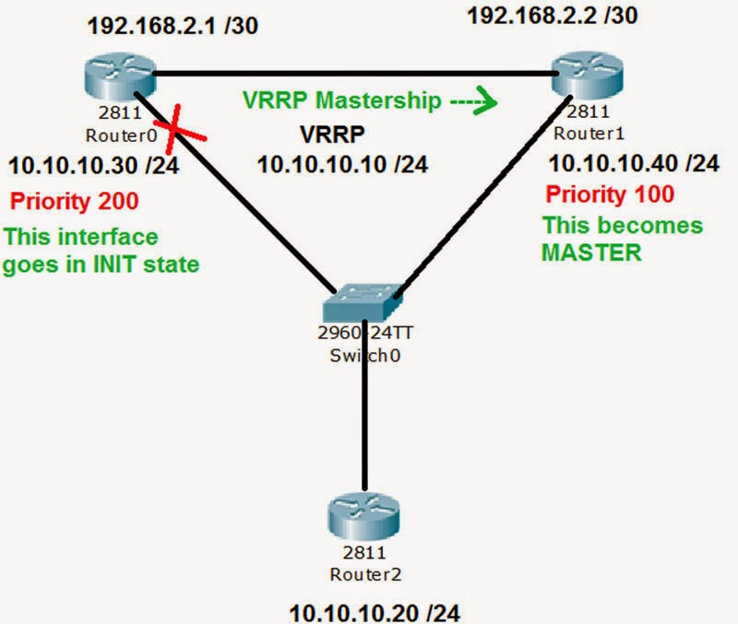
CONFIGURACIÓN
iinterface <nombre_interfaz>
ip address <dirección_ip_fisica> <máscara_de_subred>
vrrp <ID_VRRP> ip <dirección_ip_virtual>
vrrp <ID_VRRP> priority <prioridad>
vrrp <ID_VRRP> preempt

Slide 21
GLBP
GLBP (Gateway Load Balancing Protocol) es un protocolo de redundancia de gateway predeterminado que permite que varios routers compartan una dirección IP
virtual y balanceen la carga de tráfico en la red.
En lugar de tener un solo router activo como en HSRP y VRRP, GLBP permite que varios routers compartan el tráfico de la red, lo que mejora la eficiencia y el rendimiento de la red.

Slide 22
GLBP
Así como el HSRP, GLBP también es un protocolo propietario de Cisco Systems.
El algoritmo de carga balanceada selecciona un router activo en función de su carga actual, la velocidad de su enlace y la prioridad del router. De esta manera, el tráfico de la red se distribuye de manera eficiente y equilibrada entre los routers activos, lo que evita la congestión de la red y garantiza un rendimiento óptimo.

Slide 23
¿CÓMO FUNCIONA?
Los routers GLBP envían paquetes "hello" (anuncios de GLBP) a través de la red para informar a los demás routers de su presencia y estado actual. Los paquetes "hello" contienen información sobre la dirección IP virtual compartida, la prioridad del router y el estado actual (activo o en espera).
Utilizan un algoritmo de votación para determinar qué router debe ser el router activo. A diferencia de HSRP y VRRP, GLBP no utiliza una prioridad estática para determinar qué router debe ser el activo, sino que utiliza un algoritmo de carga balanceada para distribuir el tráfico en los routers activos.

Slide 24
¿CÓMO FUNCIONA?
Una vez que se ha seleccionado el router activo, GLBP asigna una dirección MAC virtual a cada uno de los routers activos. Esta dirección MAC virtual se utiliza como la dirección MAC del gateway predeterminado en la tabla de direcciones MAC de los dispositivos en la red.
Cuando se envía un paquete hacia la dirección IP virtual compartida, el dispositivo de origen utiliza la dirección MAC virtual del router activo correspondiente para enrutar el tráfico. Si hay varios routers activos, GLBP utiliza un algoritmo de balanceo de carga para distribuir el tráfico entre ellos.

Slide 25
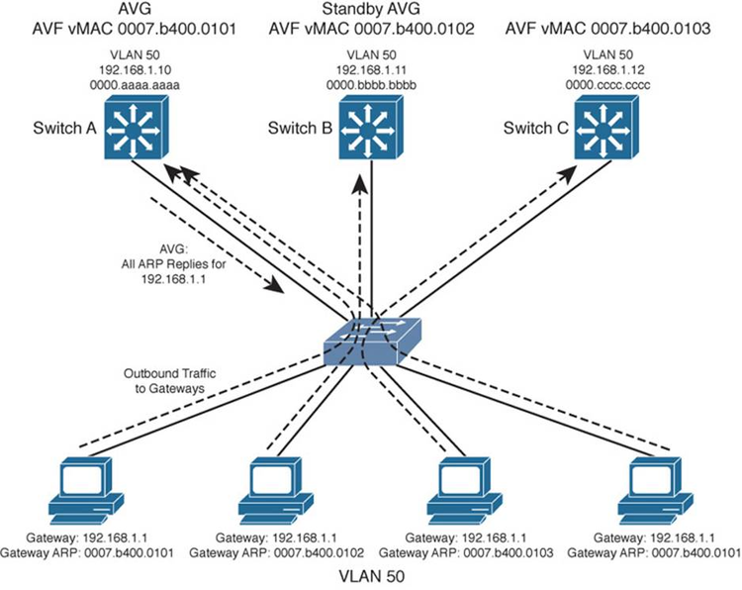
¿CÓMO FUNCIONA?
Si se produce una falla en el router activo, GLBP selecciona automáticamente un nuevo router activo y actualiza la dirección MAC virtual correspondiente.
El cambio es transparente para los dispositivos en la red y no requiere que se realicen cambios manuales en las tablas de enrutamiento o en las tablas de direcciones MAC.

Slide 26


CONFIGURACIÓN BÁSICA DE FIREWALL

Slide 27
Firewall

Slide 28

Firewall
Un firewall (o cortafuegos) es un sistema de seguridad de red que controla el tráfico que entra y sale de una red o de un dispositivo, permitiendo o bloqueando datos según un conjunto de reglas predefinidas.
Es como un portero digital: decide qué datos pueden entrar o salir de una red, y cuáles deben ser bloqueados, protegiendo un sistema de accesos no autorizados o peligrosos.

Slide 29

USOS
Bloquear accesos no deseados desde internet
01
02
Permitir solo trafico confiable
03
Proteger la red de virus, ataques y hackers
04
Controlar el uso de internet (bloqueo de sitios o servicios, etc)

Slide 30
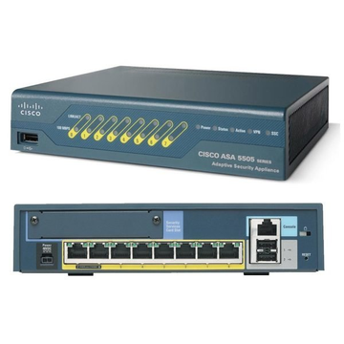



Tipos de Firewall
DE RED
DE HOST
BASADO EN LA NUBE
Dispositivo físico que protege redes completas.
Se intala fisicamente entre la red interna y la externa
(como los ASA de Cisco o los FortiGate).
Son dispositivos Dedicados, tienen alta velocidad de filtrado, protegen redes completas y son ideales para empresas o centros de datos.
Software instalado en un equipo individual.
Se instala en cada computadora o servidor individual.
(como el Firewall de Windows o UFW de linux).
Controlan el tráfico de entrada y salida de un solo equipo.
Permiten personalización por aplicación o puerto.
La protección es individual y no de la red.
Servicio en línea que protege redes o sitios desde Internet.
Se ubican en servidores remotos ( infraestructura como los AWS Security Groups, Azure Firewall o cloudflare)
Es escalable y centralizado.
Se configura por medio de navegador, API o SDK.

Slide 31
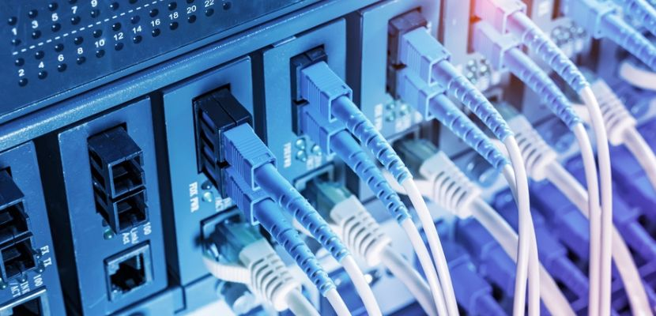
PUERTOS
Un puerto es como una puerta virtual en un dispositivo que permite que diferentes tipos de servicios o aplicaciones se comuniquen a través de la red.
Cada dispositivo (como un PC o servidor) puede tener hasta 65,535 puertos numerados, y cada uno sirve para una tarea o servicio específico.

Slide 32
TIPOS DE PUERTOS
Rango | Nombre | Uso
0–1023 | Puertos bien conocidos (Well-known ports) | Reservados para servicios estándar
1024–49151 | Puertos registrados (Registered ports) | Para aplicaciones de usuario o servicios
49152–65535 | Puertos dinámicos o privados (Dynamic ports) | Usados temporalmente por el sistema

Slide 33

ACL (ACCESS CONTROL LIST)
Una ACL es una lista de reglas que se configuran en dispositivos para controlar el tráfico de red.
Permite o deniega el paso de paquetes según criterios como:
Dirección IP origen o destino
Protocolo (TCP, UDP, ICMP, etc.)
Puerto (ej. 80 para HTTP, 443 para HTTPS)
Red específica
Interfaz (entrada o salida)

Slide 34
Tipos de ACL
Tipo | Características principales
ACL Estándar | Filtra solo por dirección IP origen
ACL Extendida | Filtra por IP origen y destino, protocolo, puerto
ACL Nombrada | ACLs que usan nombres en lugar de números
ACL por MAC (en switches) | Filtra por dirección MAC, usada en switches de capa 2

Slide 35
¿Cómo funciona una ACL?
Se evalúan las reglas en orden (de arriba hacia abajo).
La primera coincidencia se aplica.
Si no hay coincidencia, se aplica una regla implícita por defecto al final: deny all.
¿Dónde se aplican?
En interfaces de router, switches o dispositivos de seguridad como los ASA
En sentido de tráfico:
in → cuando el tráfico entra por esa interfaz
out → cuando el tráfico sale por esa interfaz

Slide 36


ACL ESTÁNDAR
access-list 1 deny 192.168.1.10
access-list 1 permit any
interface fastethernet0/0
ip access-group 1 in
Solo filtra por dirección IP origen.
En este ejemplo bloquea el trafico entrante de la IP 192.168.1.10, luego se permite todo lo demás.

Slide 37
ACL EXTENDIDA
Permiten especificar:
Origen y destino(red, host)
Protocolo (TCP, UDP, ICMP)
Puerto (ej. 80, 443, 21)
En ese ejemplo se bloquea entrante en el puerto 80, es decir trafico http y luego se permite todo lo demas.
access-list 100 deny tcp any any eq 80
access-list 100 permit ip any any
interface fastethernet0/0
ip access-group 100 in

Slide 38
access-list <número>
<acción> <protocolo> <origen> <wildcard origen> [operador puerto] <destino> <wildcard destino> [operador puerto]
Parte | Descripción
access-list | Comando base que inicia una ACL
<número> | Número de la ACL (100–199 para extendidas numéricas)
<accion> | Acción a realizar: permit o deny
<protocolo> | Protocolo a filtrar (puede ser ip, tcp, udp, icmp, etc.)
<origen> | IP origen (puede ser red, host o any, si es un host se antepone "host")
<wildcard origen> | Wildcard mask origen (solo se usa si el origen es un id de red)
<destino> | IP destino(puede ser red, host o any, si es un host se antepone "host")
<wildcard destino> | Wildcard mask destino(solo se usa si el destino es un id de red)
[operador puerto] | (opcional) Puerto destino,Se pueden usar los operadores lt (lower than), gt (greater than), eq (equal), neq (notequal) range (rango de puertos)
Partes de una ACL
Extendida

Slide 39
NIVELES DE SEGURIDAD EN FIREWALLS ASA CISCO
Los niveles de seguridad (security levels) son valores numéricos del 0 al 100 que se asignan a cada interfaz del firewall ASA para definir qué tan confiable es una red conectada a esa interfaz.
Mientras más alto el número, más confiable se considera esa red.

Slide 40

RANGOS DE NIVELES
0 (cero): la red menos segura — normalmente se usa para la red externa (outside, como Internet).
100: la red más segura — se usa para la red interna confiable (inside).
Valores intermedios (ej. 50): se usan para redes semiconfiables, como una zona DMZ (donde hay servidores públicos).

Slide 41
¿Para qué sirven los niveles de seguridad?
Los niveles permiten que el ASA aplique reglas de tráfico automáticas:
Tipo de tráfico | ¿Permitido por defecto?
De mayor a menor nivel | Sí (permitido)
De menor a mayor nivel | No (bloqueado)
Entre niveles iguales | No (bloqueado)

Slide 42







PROTOCOLOS DE REDUNDANCIA DE PUERTA DE ENLACE
FIREWALLS
HSRP (Hot Standby Router Protocol) – Propietario de Cisco.
VRRP (Virtual Router Redundancy Protocol) – Estándar abierto.
GLBP (Gateway Load Balancing Protocol) – Propietario de Cisco, permite balanceo de carga.
Funciones clave:
Bloquear accesos no autorizados.
Permitir solo tráfico confiable.
Prevenir ataques y virus.
Control del uso de internet.
ACL (ACCESS CONTROL LIST)
NIVELES DE SEGURIDAD EN FIREWALLS ASA (CISCO)
Lista de reglas que permiten o bloquean tráfico basado en:
IP origen/destino.
Protocolo (TCP, UDP, ICMP).
Interfaz (entrada o salida).
Valores entre 0 (red menos confiable) y 100 (red más confiable).
Tráfico de mayor a menor nivel: permitido por defecto.
CONCEPTOS CLAVE APRENDIDOS

Slide 43
VALORES
01
02
Prevención, al configurar mecanismos que evitan caídas del servicio.
Confiabilidad al realizar configuraciones que sean estables y seguras.

Slide 44




Referencias
https://www.cisco.com/c/en/us/td/docs/security/asa/asa923/configuration/firewall/asa-923-firewall-config/access-acls.html
https://www.cisco.com/c/en/us/td/docs/routers/sdwan/configuration/system-interface/ios-xe-17/systems-interfaces-book-xe-sdwan/m-hot-standby-router-protocol.html

Slide 45

Ejemplo práctico

Slide 46

Practiquemos lo aprendido

Slide 47

Nombre de la actividad:
Cantidad de participantes:
Doy fe que esta actividad está planificada en dtt (Sí/No):
Hora de inicio:
Hora de fin:
Duración (min):
Participantes: llenar las siguientes cajas de texto (tomar información del chat del meet)

Slide 48

DUDAS ¿?

Slide 49

¡GRACIAS POR SU ATENCIÓN!
RECUERDA QUE TENEMOS NUESTRO FORO SEMANAL DONDE PUEDES CONSULTAR CUALQUIER DUDA QUE TE SURJA EN LA SEMANA

